Slide 1


Concept Bottleneck Models
2024 年 12 月 20 日
杨泽康

Slide 2
目录
CONTENTS
PART ONE
Concept Bottleneck Models
PART TWO
Performance vs Interpretability
PART THREE
Label-free CBMs
PART FOUR
Application in Computational Pathology

Slide 3
Concept Bottleneck Models
PART ONE

Slide 4
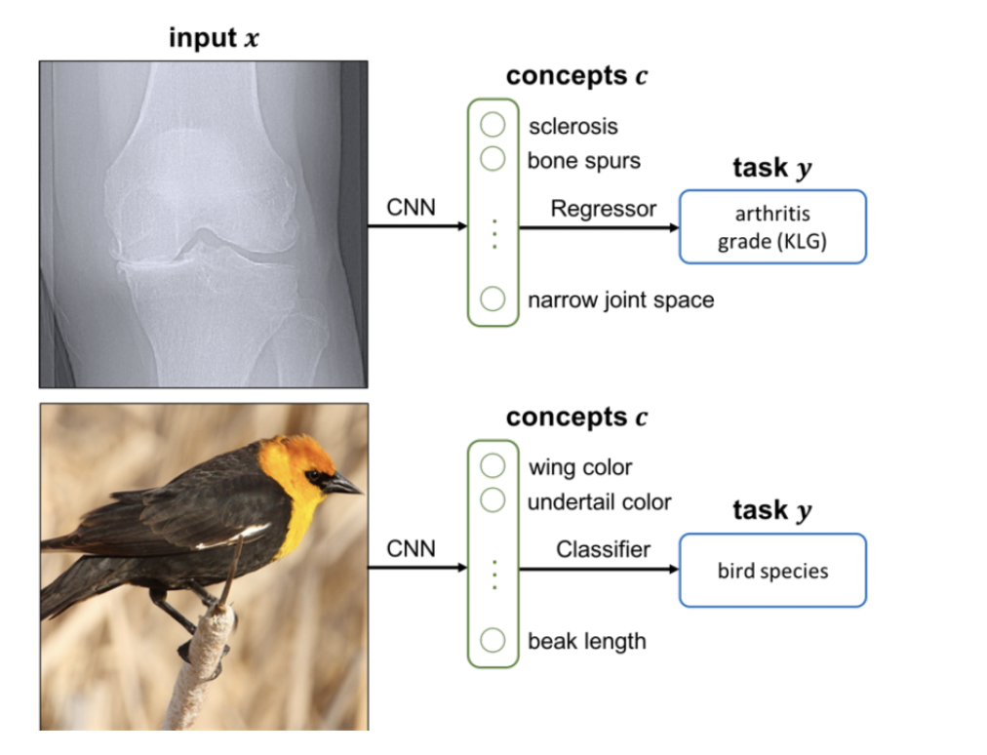
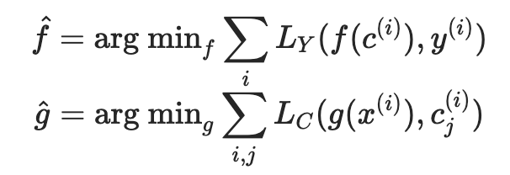
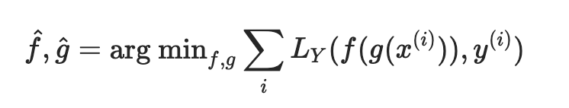
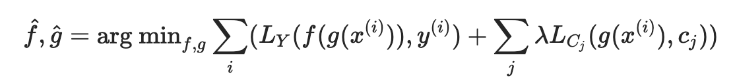
Concept Bottle Models
CBMs：先由输入数据预测中间概念c=f(x)，再由中间概念预测下游任务y=G(c)。中间概念c为下游任务的预测提供了很好的可解释性。
1. 分阶段训练，先训练c->y, 再训练x->c
2. 序列端到端训练
3. 联合训练
Koh, Pang Wei, et al. "Concept bottleneck models." International conference on machine learning. PMLR, 2020.

Slide 5
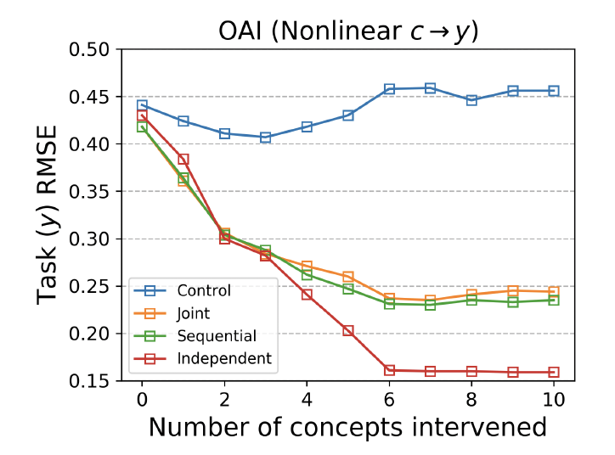
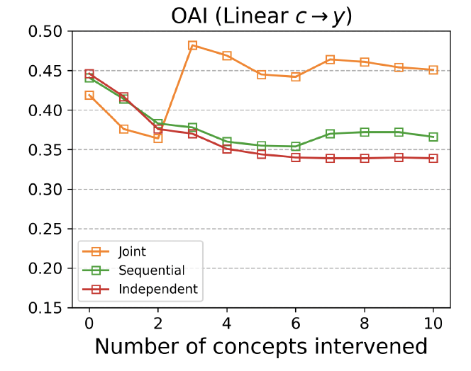
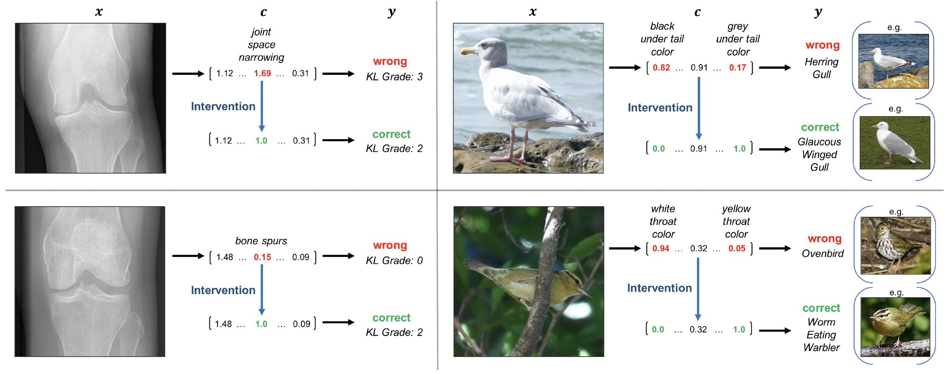
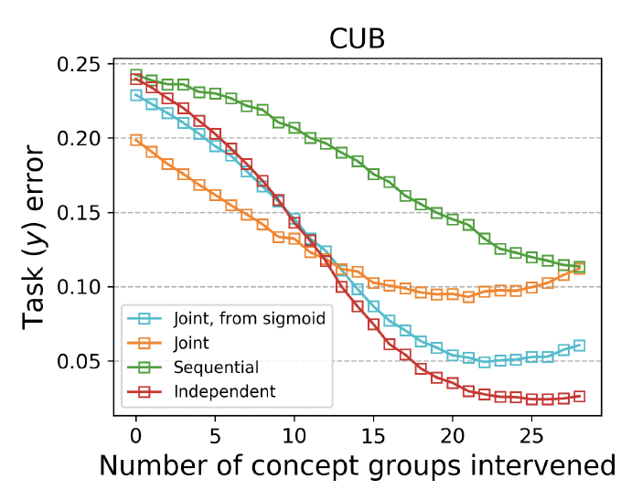
Concept Bottle Models
CBMs——Test-time Intervention
在推理时可以通过人工矫正预测错误的概念c来矫正错误预测的y。
Koh, Pang Wei, et al. "Concept bottleneck models." International conference on machine learning. PMLR, 2020.

Slide 6
Performance vs Interpretability
PART TWO

Slide 7
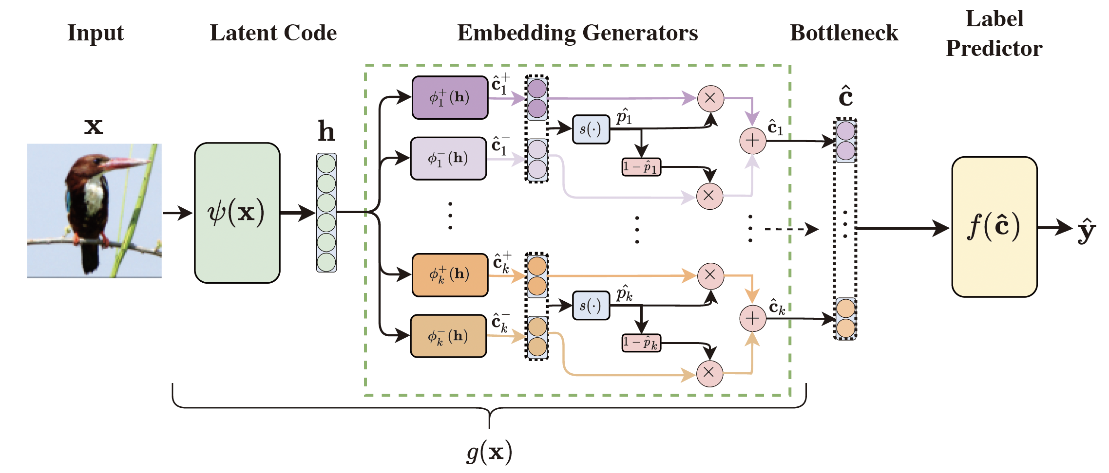
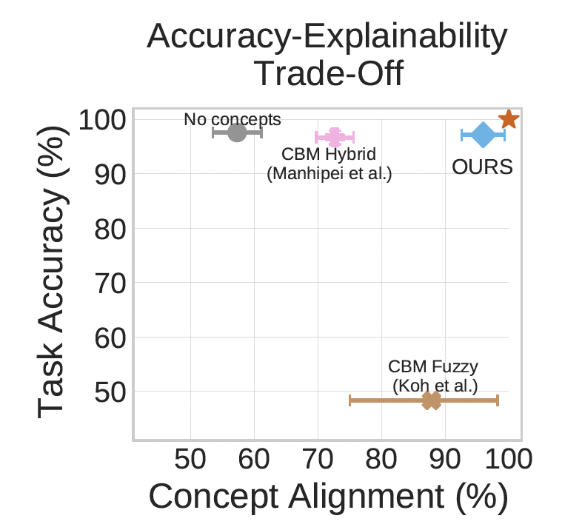
Concept Embedding Models
CBMs有很好的可解释性，但牺牲了一些模型表现。
不再用一个单一的激活值表示是否存在某个concept，用两个embedding表示是否存在这个概念，并用一个MLP预测这两个embedding的相对重要性，对embedding加权后作为这个concept的特征进行下游任务。
Test-time干预时，不再加权，直接用相应的embedding替换相应concept的特征。
Espinosa Zarlenga, Mateo, et al. "Concept embedding models: Beyond the accuracy-explainability trade-off." Advances in Neural Information Processing Systems 35 (2022): 21400-21413.

Slide 8
Label-free CBMs
PART THREE

Slide 9
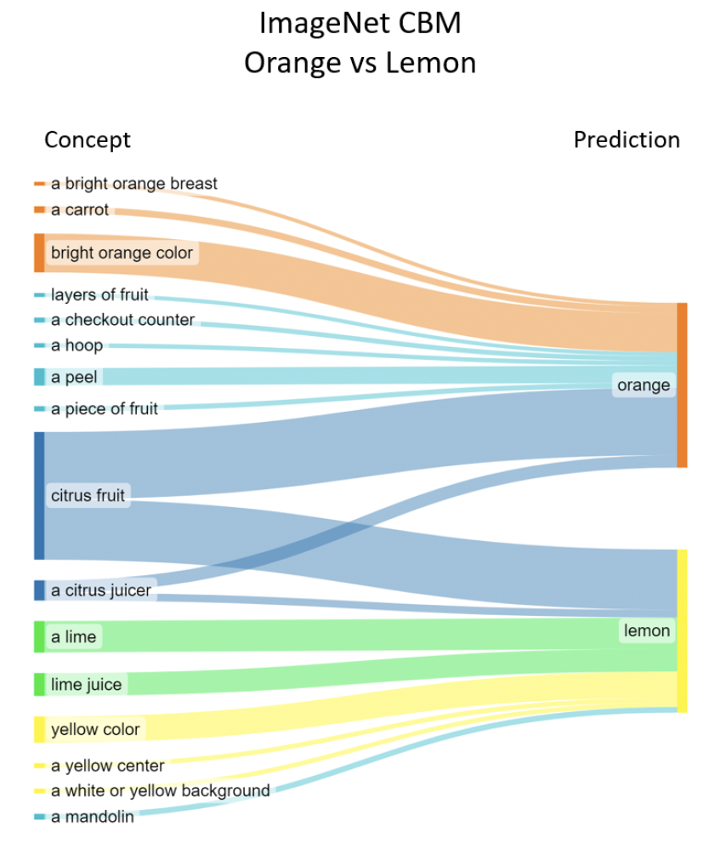
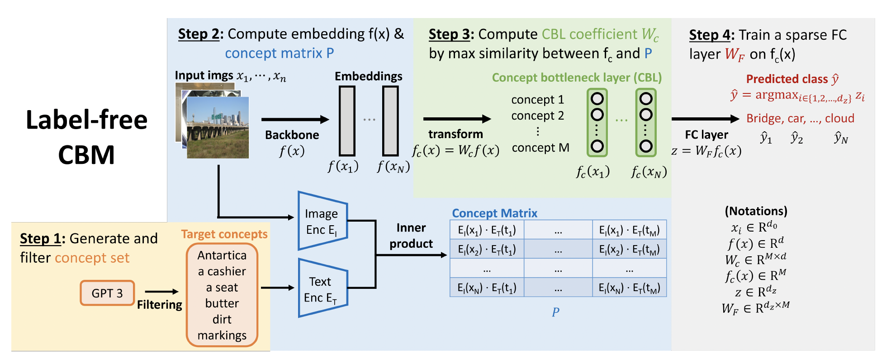
Label-free CBM
Challenge: 训练CBM模型需要concept标注。
1. 用GPT 3针对图像的label自动生成一些concept。
2. 用预训练的CLIP模型为每张图片提供concept标注。
Oikarinen, Tuomas, et al. "Label-free Concept Bottleneck Models." International Conference on Learning Representations. 2023.

Slide 10
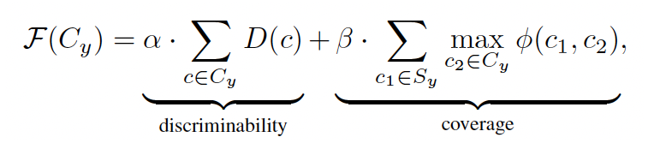
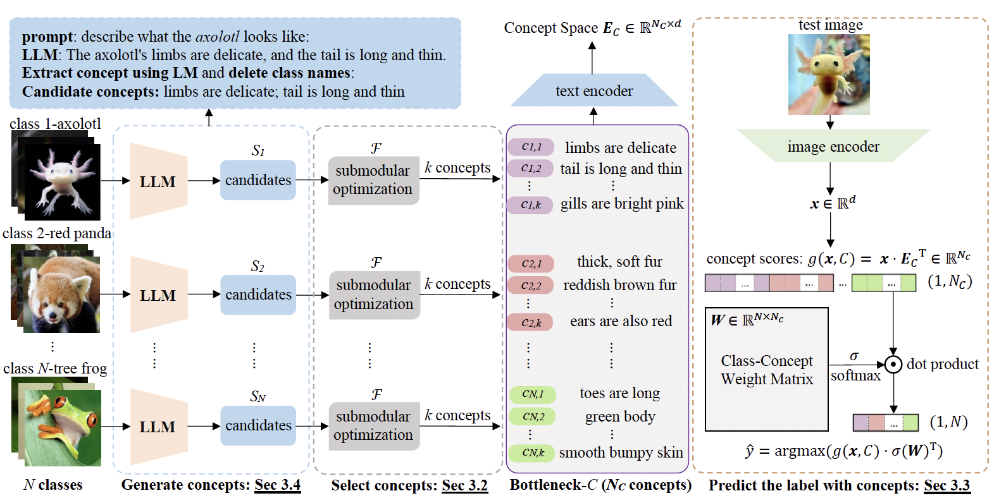
Language in a Bottle
获取高质量的concept标注困难。
借助GPT针对每个label生成一些对应的concept。
每个label对应大量concept，通过可学习的topK方法和优化一个目标函数，找到合适的NxK个concept。
判别性：和label embedding相似性的最大似然。
覆盖性：最大化和所有concept的相似度。
只训练C->Y模型。预训练的CLIP得到图像预测的C，预测的C->Y用few-shot方式微调。
Yang, Yue, et al. "Language in a bottle: Language model guided concept bottlenecks for interpretable image classification." Proceedings of the IEEE/CVF Conference on Computer Vision and Pattern Recognition. 2023.

Slide 11
Application in Computational Pathology
PART FOUR

Slide 12
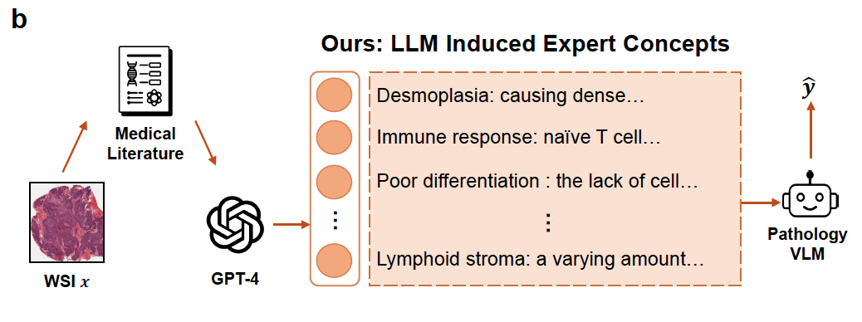
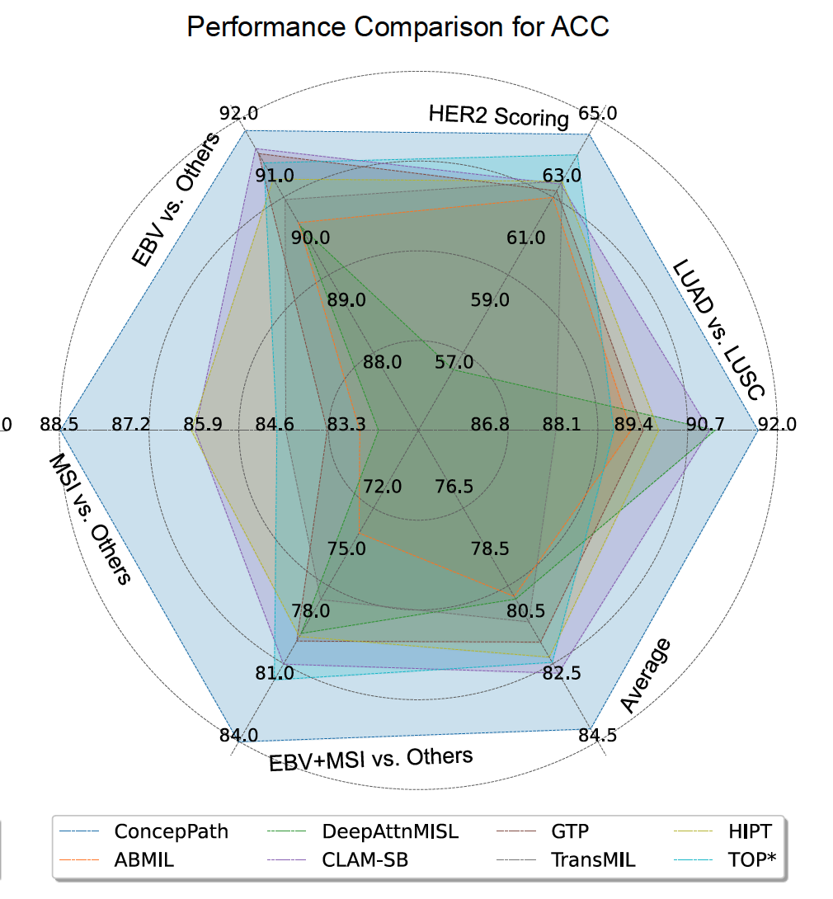
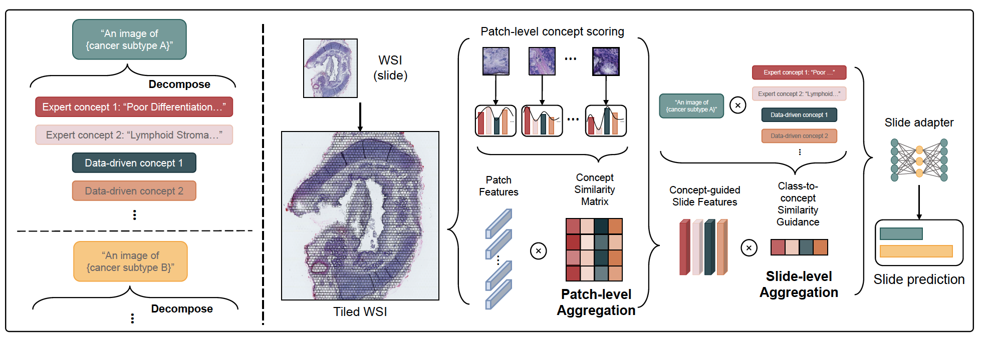
ConcepPath
借助医疗文献和GPT-4生成相关医学概念。
预训练的CLIP得到每个patch各个概念的概率。
与多示例学习结合进行下游任务预测。
Zhao, Weiqin, et al. "Aligning Knowledge Concepts to Whole Slide Images for Precise Histopathology Image Analysis." arXiv preprint arXiv:2411.18101 (2024).

Slide 13
End
What can we do ?
Language in a Bottle方法存在的问题
没有一个concept合并步骤，提取不同label之间共有的concept。
Concept优化和模型优化是分开的步骤，可以考虑采用类似CoOp的方式合并两个步骤，做成端到端的有助于提升下游任务表现。
医学中更关注算法的可解释性
优化Test-time Intervention过程，用较少的干预带来较大的准确率提升，作为辅助诊断算法。

Slide 14
Thanks

